Slide 1


无人机交通领域
应用方案
重 庆 旺 山 实 业 有 限 公 司
CHONGQING WANGSHAN CO.,LTD

Slide 2
CONTENTS
概述
1
1.1.行业背景
1.2.行业需求
2
无人机空中巡逻执勤及应急事件处理解决方案
2.1.任务目标
2.2.解决方案技术实现
2.3.无人机空中巡逻及事故应急服务

Slide 3
PART01
概述

Slide 4

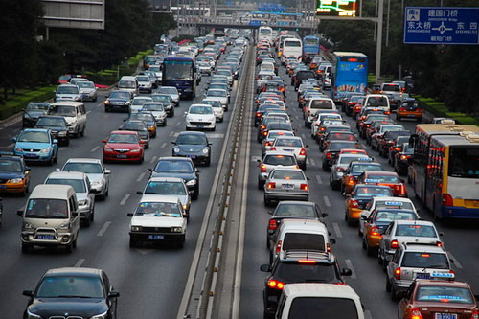

1.概述
1.概述
1.1.行业背景
在城市交通网为人们生活带来便捷的同时，车多路繁的状况亦给交通安全埋下了隐患，更是为交通控制和管理留下了更多的难题。我国大、中城市普遍存在道路拥堵和交通管理不善的问题。据统计，仅l5座城市每天经济损失就达l0亿元。
目前，现有交通监控主要依赖于交警路面巡逻、定点摄像头监控等，所呈现的视角比较狭隘，图像不够清晰，当事故现场周边发生交通堵塞时，很难获取到第一手现场的图像资料，同时还存在着众多的监控漏洞及死角。 如派遣载人直升飞机巡逻，每次出动仅机油消耗就需支付高昂的费用。

Slide 5
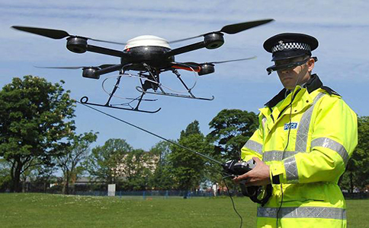
1.概述
1.概述
1.1.行业背景
无人机参与城市交通管理能够发挥自己的专长和优势，帮助城市交管部门共同解决大中城市交通顽疾，不仅可以从宏观上确保城市交通发展规划贯彻落实，而且可以从微观上进行实况监视、交通流的调控，构建立体交管，实现区域管控，确保交通畅通，应对突发交通事件，实施紧急救援。

Slide 6


1.概述
1.概述
1.2.行业需求
无人机在交通领域有着非常巨大的应用潜力。目前无人机应用于交通巡线及交通应急处突方面有着非常突出的应用效果。
1.无人机交通巡线
道路违法行为拍摄取证
01
03
道路交通疏导
交通实时状况采集和大数据处理（用 于交通规划设计等）
04
02
道路状况勘查
相比传统执法模式，利用无人机进行交通巡线有非常突出的优势，如机动性更强，查勘效率更高，动态覆盖范围更广，整体成本更优等特点。

Slide 7
1.概述
1.概述
1.2.行业需求
无人机在交通领域有着非常巨大的应用潜力。目前无人机应用于交通巡线及交通应急处突方面有着非常突出的应用效果。
2.无人机应急处突
重大事故及自然灾害现场搜救、查勘
01
03
爆炸、塌方等危急现场的侦查和探测
重大事故及自然灾害现场救援及紧急救援物品投放
04
02
重大事故及自然灾害现场空中交通指挥
相比传统应急方式，利用无人机进行应急处突有非常突出的优势，如机动性更强，应急响应更迅速，应对危险场景更安全，救援效果更佳，动态覆盖范围更广等特点。

Slide 8
PART02
无人机空中执勤
应用方案

Slide 9

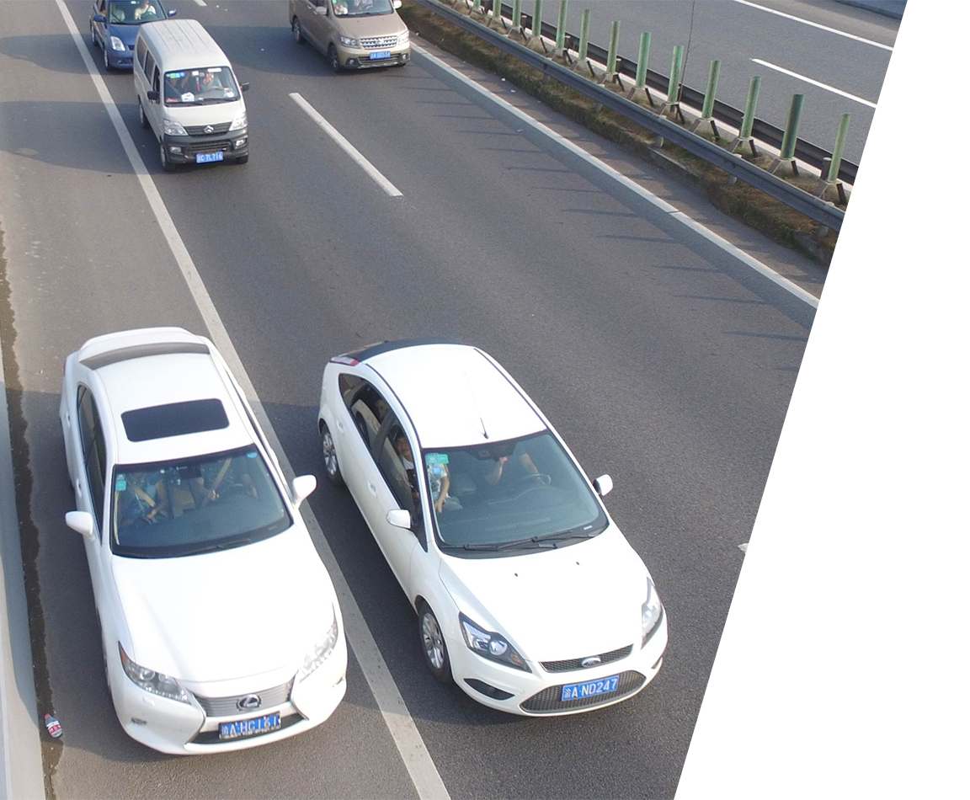
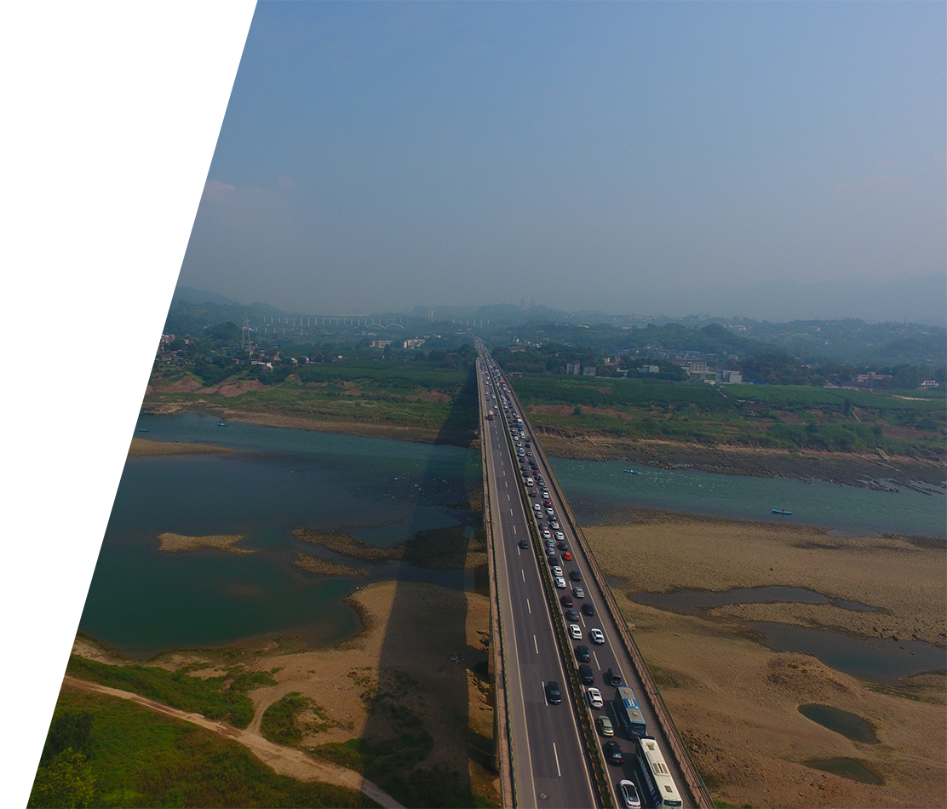
无人机空中执勤及应急事件解决方案
解决方案
2.1.任务目标
道路违法行为拍摄取证
道路交通疏导

Slide 10
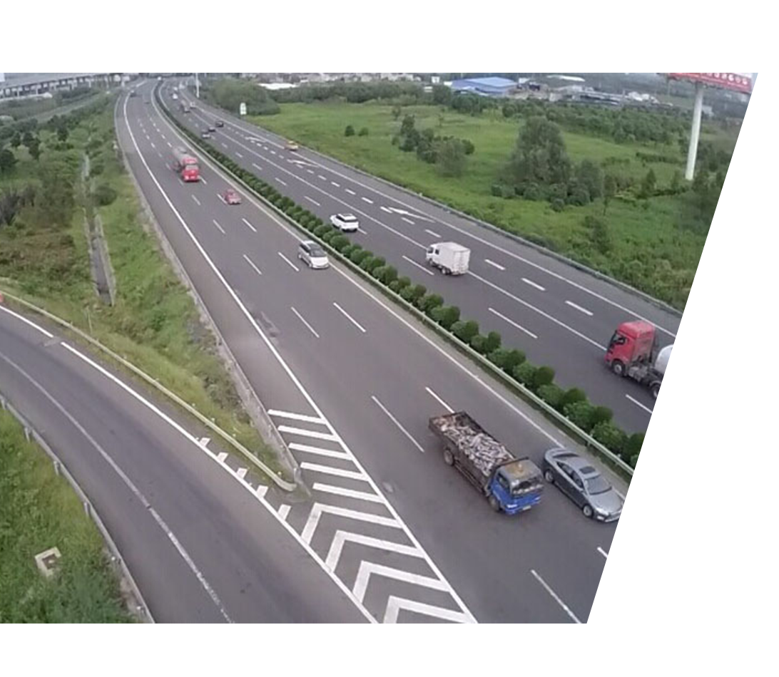
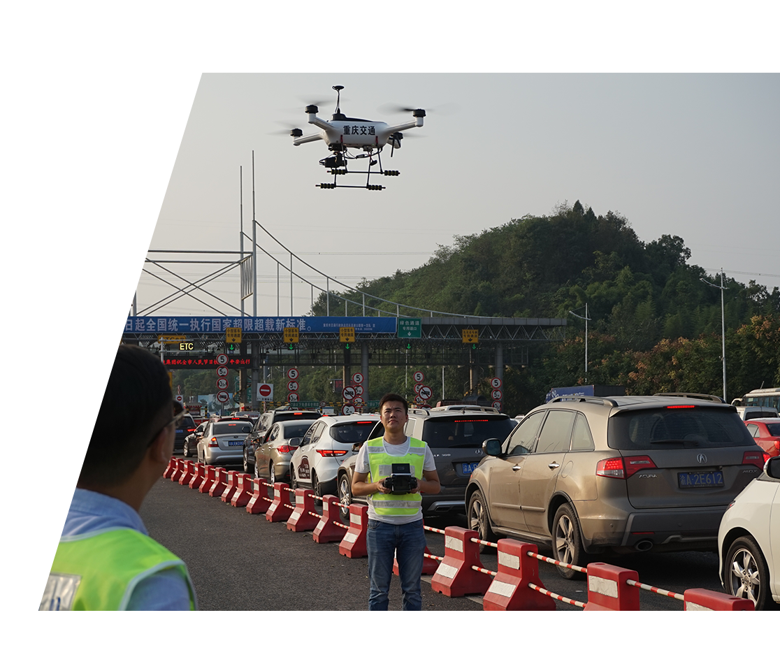
无人机空中执勤及应急事件解决方案
解决方案
2.1.任务目标
道路状况勘查
交通实时状况采集和大数据处理
（用于交通规划设计等）

Slide 11
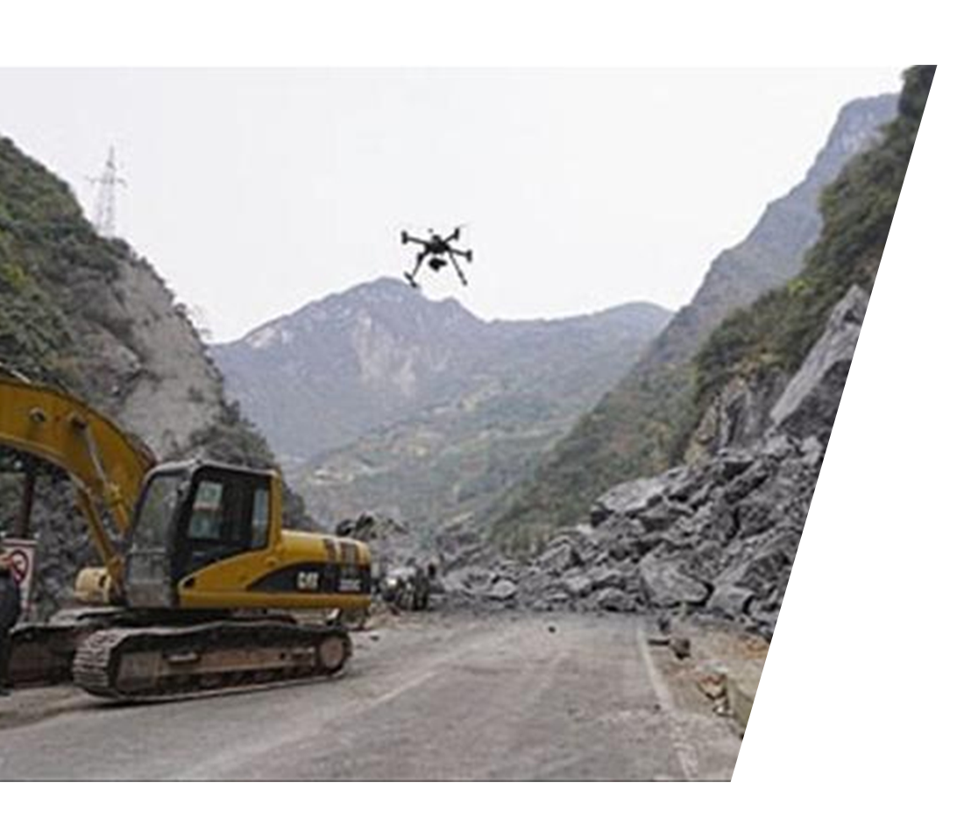
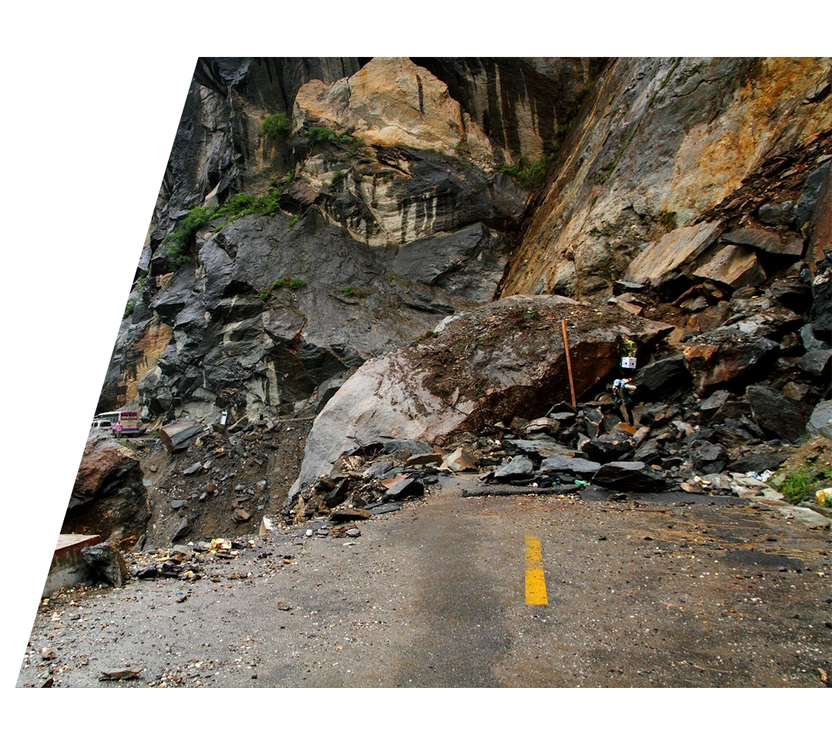
无人机空中执勤及应急事件解决方案
解决方案
2.1.任务目标
重 庆 旺 山 实 业 有 限 公 司
重大事故及自然灾害现场搜救、查勘
爆炸、塌方等危急现场的侦查和探测

Slide 12
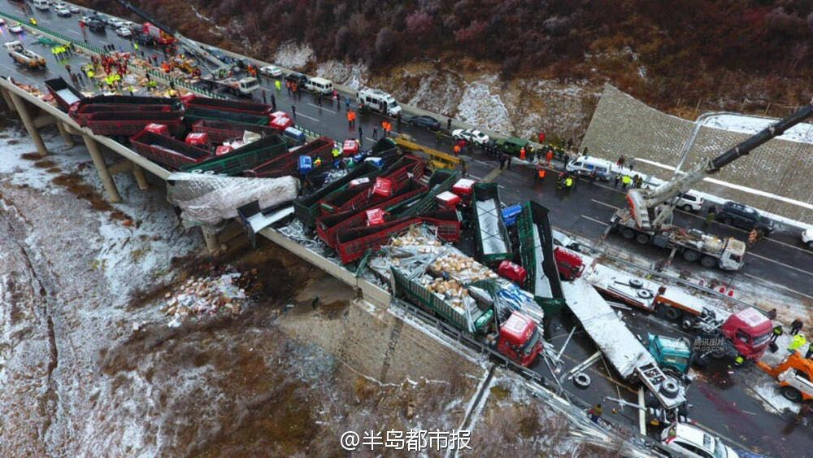
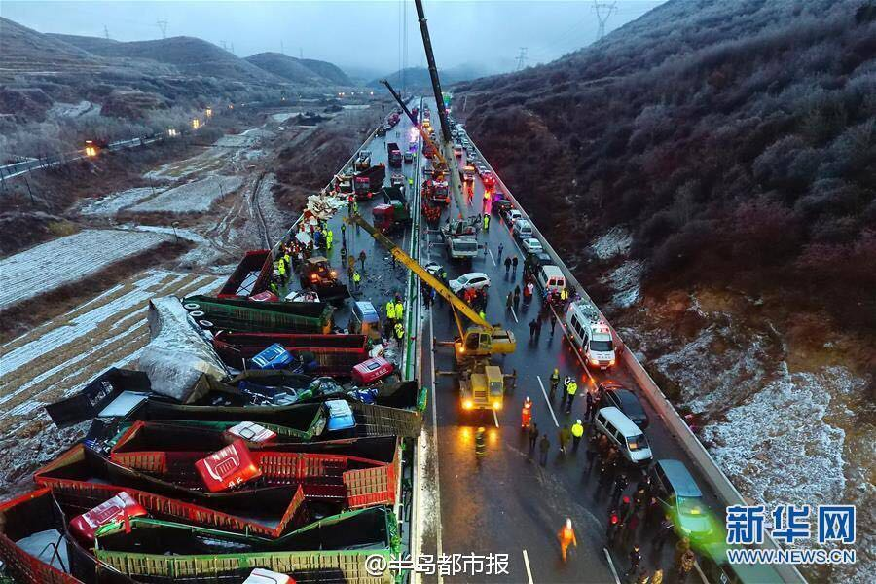
【山西高速路50余车连环相撞17人遇难 现场一片狼藉】受雨雪天气影响，11月21日上午9时许，京昆高速平阳段山西太原方向65KM+500M处，发生多车先后相撞交通事故。截至晚21时，事故造成17人死亡，37人受伤，56辆车辆受损。

Slide 13
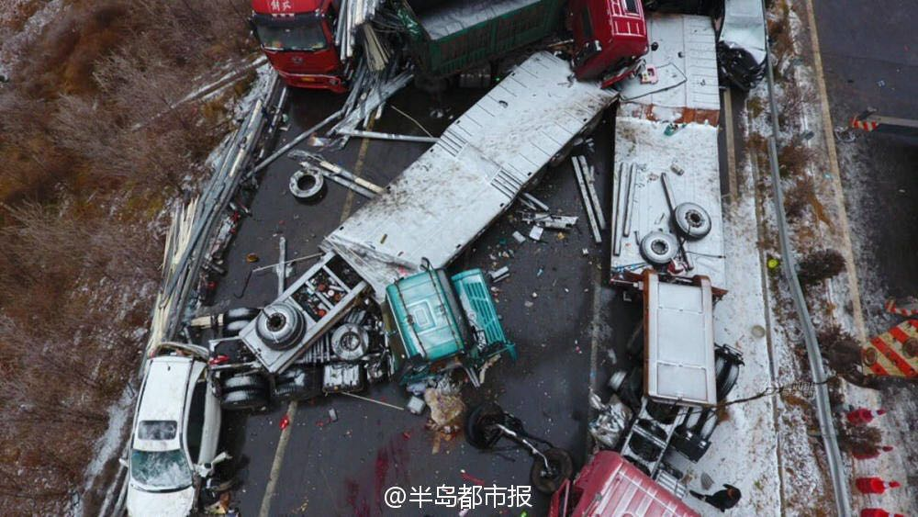
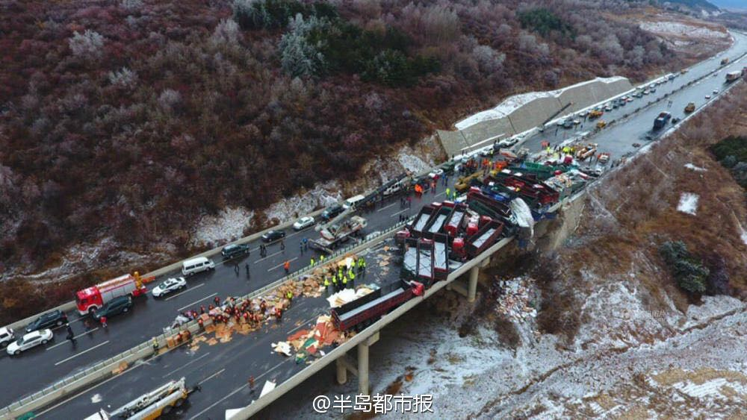
山西高速路50余车连环相撞17人遇难 现场一片狼藉

Slide 14
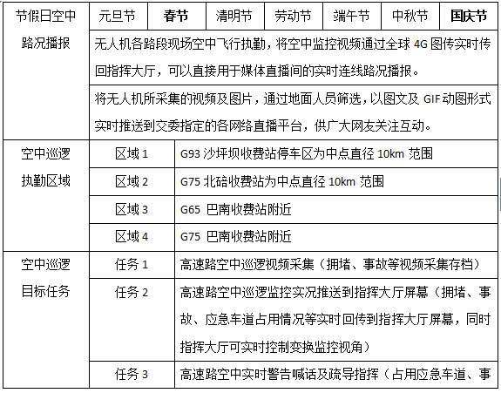
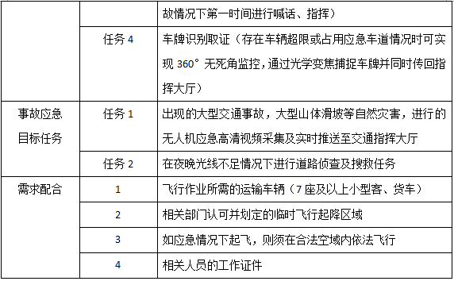
无人机空中执勤及应急事件解决方案
解决方案
2.1.任务目标

Slide 15
JHT
无人机空中执勤及应急事件解决方案
解决方案
2.2.解决方案技术实现
如左图所示，高速公路无人机巡线解决方案拟采用“无人机飞行平台+光学变焦镜头+高精度云台系统+4G图像传控系统+指挥大厅监控客户端”的基础方式，并辅以多种挂载设备综合完成高速公路无人机巡线任务。

Slide 16
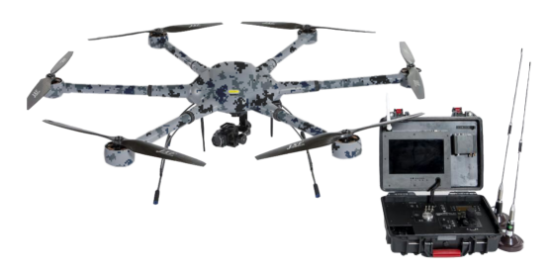
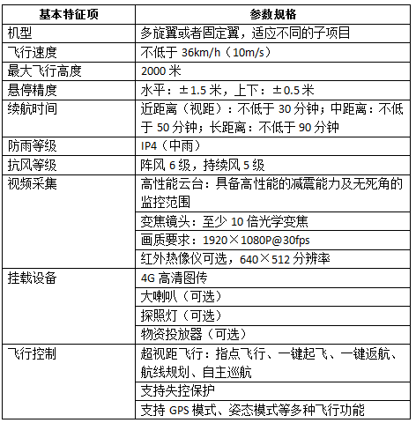
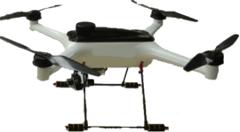
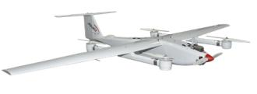
无人机空中执勤及应急事件解决方案
解决方案
2.2.解决方案技术实现
2.2.1.无人机飞行平台
2.2.1.1.无人机飞行器
PAN六旋翼
多挂载 长续航 高效
要满足高速公路业务需求，该无人机具备全天候飞行能力，能够在中雨以下条件起飞并执行任务。该无人机还具备快速拆装的优势，能够在5分钟内完成设备装配及起降准备。
详细的特征如右：
Apollo四旋翼
快速 机动 灵活
CW20油电混合垂直起降固定翼
2小时续航 垂直起降 远距离

Slide 17
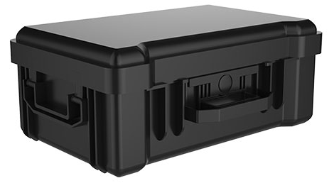
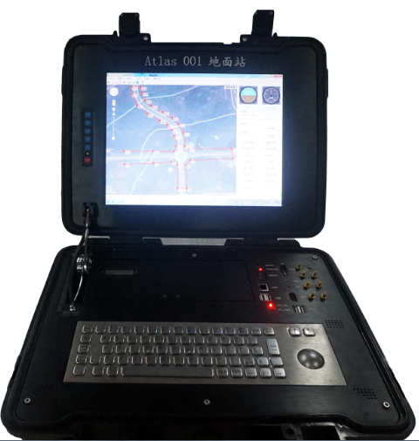
无人机空中执勤及应急事件解决方案
解决方案
2.2.解决方案技术实现
2.2.1.无人机飞行平台
2.2.1.2.地面控制站
无人机标配专业工业级地面站Atlas，为了便携式方便也可以使用普通的Windows PAD（但需要外接数传设备）。
Atlas具有如下特性：
1)专业主机：内嵌高性能的WIN10操作系统工业主机；
2)地面软件：内置无人机地面软件系统可规划无人机航线查看无人机飞行状态；
3)内置网络：数传电台、内置4G（可选）等；
4)其他软件：内置客户端支持高清图像直播、云台俯仰旋转、可见光变焦录像操作等；
5)电压指示：面板包含内置电源电压指示；
6)电池容量：无需外接电源，满载续航时间超过4.5小时。

Slide 18
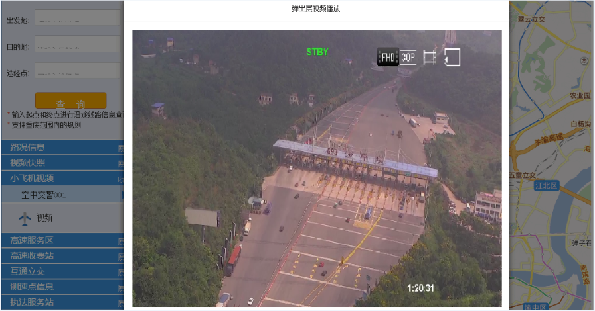
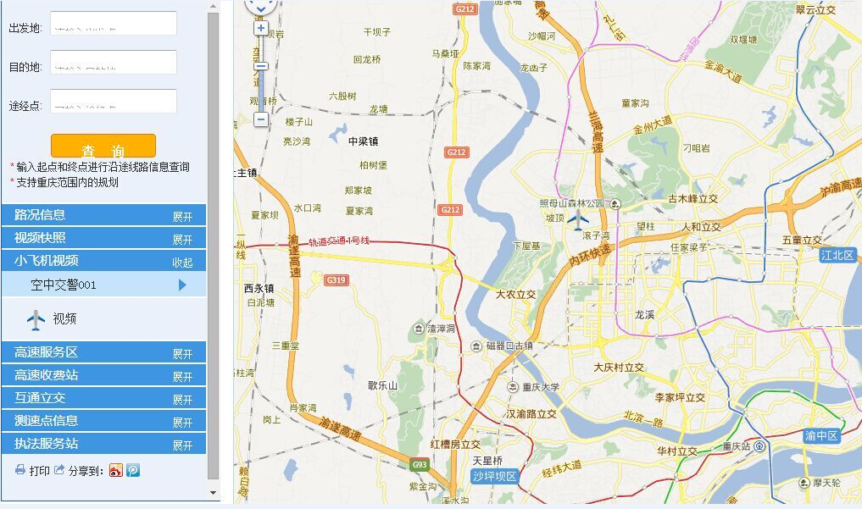
JHT
无人机空中执勤及应急事件解决方案
解决方案
2.2.解决方案技术实现
2.2.1.无人机飞行平台
2.2.1.3.指挥大厅监控客户端
指挥大厅监控客户端软件在继承传统地面高速监控软件功能的基础上，新增了无人机专项，主要的功能包括：
1)无人机实时高清监控窗口，支持多路切换；
2)支持在线无人机地图显示，双击即可调出其视频；
3)支持远程云台控制、相机变倍、拍照/录像等控制；
4)支持远程挂载设备控制；
5)支持历史监控视频回放；
6)支持用户权限管理，只有授权用户才可以调阅相应的无人机资料。

Slide 19
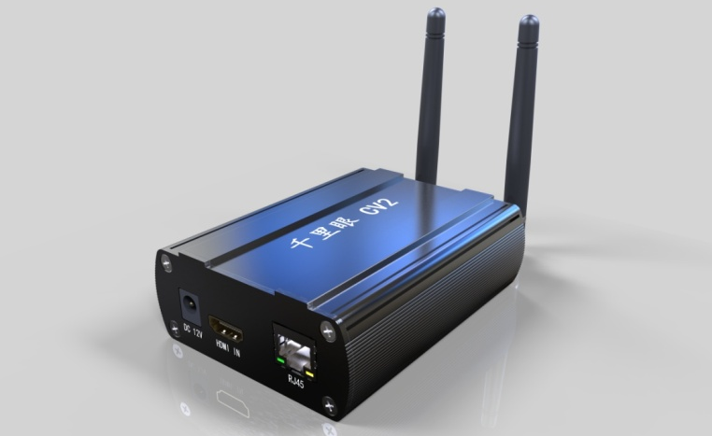
无人机空中执勤及应急事件解决方案
解决方案
2.2.解决方案技术实现
2.2.2.无人机载荷设备
2.2.2.1.4G高清视频传控系统
千里眼CV2”是全球首款应用于无人机机载的4G超视距实时图像传输及云台操控系统，亦可作为地面实时图传。该系统包含：千里眼CV2终端、云平台及服务、客户端软件。产品支持实时1080P高清图像传输、 云平台多用户实时分享及存储， 还支持实时远程操控云台、镜头变焦、远程喊话等综合业务功能。产品客户端支持Windows/Android/IOS操作系统，满足不同用户、不同场景的使用需求。该产品满足全球绝大多数国家的4G网络制式。其详细参数如右：
特征项 | 规格参数
视频直播 | 视频输入接口 | 标准HDMI
 | 视频分辨率 | 1920x1080@30fps/1280x720@30fps
 | 视频编码格式 | H.264/H.265
 | 客户端 | Windows PC/PAD，IOS Phone，Android Phone
 | 时延 | 最低500ms
网络制式 | TDD-LTE、FDD-LTE、WCDMA等
相机/云台控制 | 可定制适配不同的相机和云台控制
工作电压 | DC 12V
功耗 | ≤5W
温度 | -10℃ ~+50℃ (工作温度)； -20℃~75℃ (存储温度)
尺寸 | 113*81*35（mm）
重量 | 265g

Slide 20
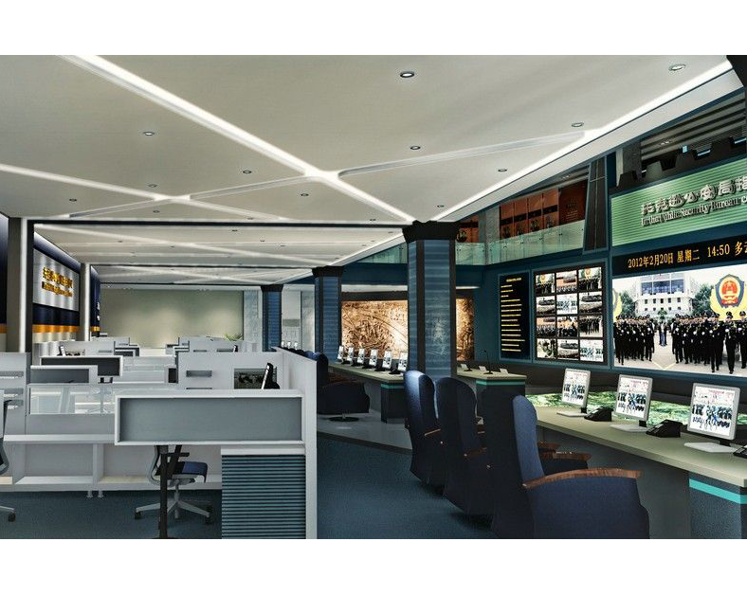
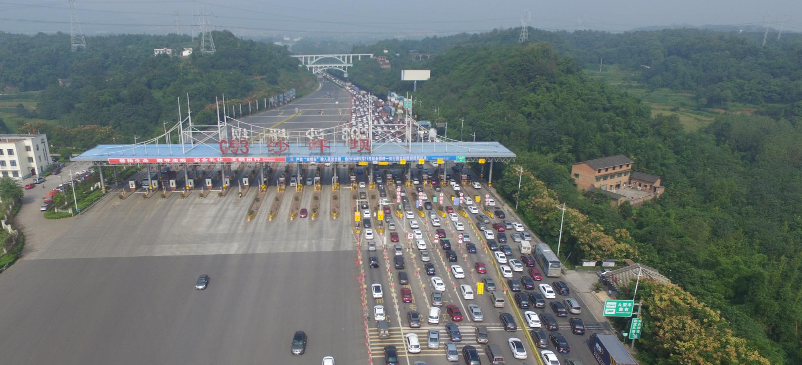
无人机空中执勤及应急事件解决方案
解决方案
2.3.无人机空中巡逻及事故应急服务
2.3.1收费站巡逻
空中巡逻高清1080p视频采集
1080p高清监控实况推送指挥大厅屏幕

Slide 21
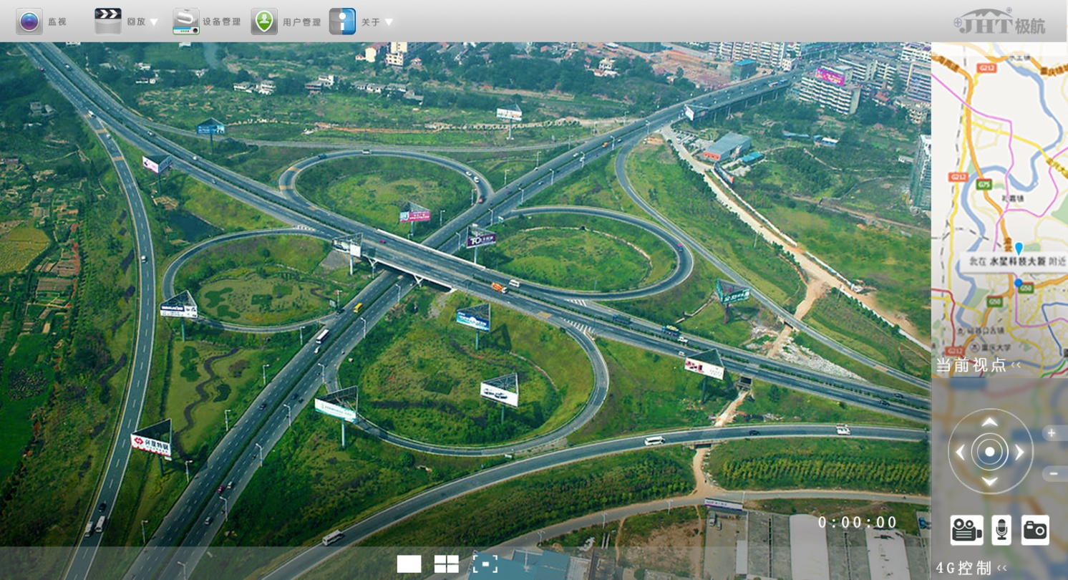
无人机空中执勤及应急事件解决方案
解决方案
2.3.无人机空中巡逻及事故应急服务
2.3.2立交巡检
指挥大厅可实时自主遥控监控云台及变焦
可多个不同地点指挥大厅同时在线监控
可多个电脑终端、手机终端同时显示多架不同地点无人机的实时监控视频

Slide 22
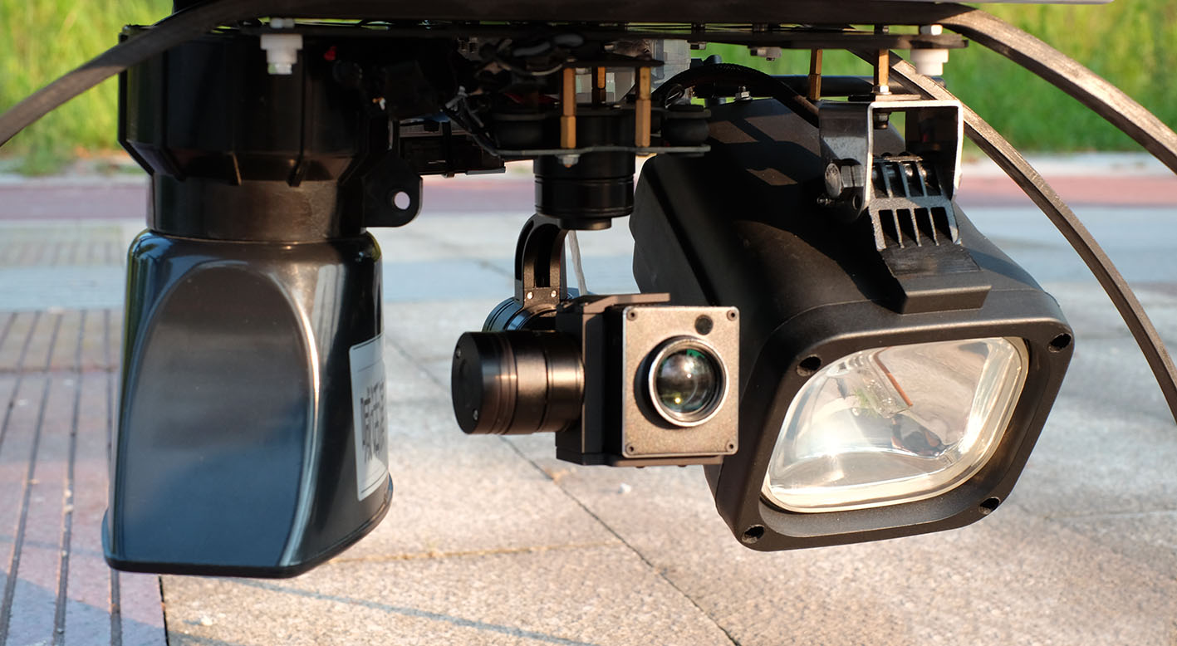
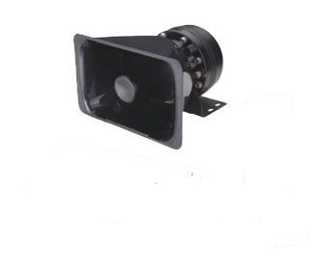

无人机空中执勤及应急事件解决方案
解决方案
2.3.无人机空中巡逻及事故应急服务
2.3.3现场管控、指挥
可实现空中实时喊话指挥

Slide 23
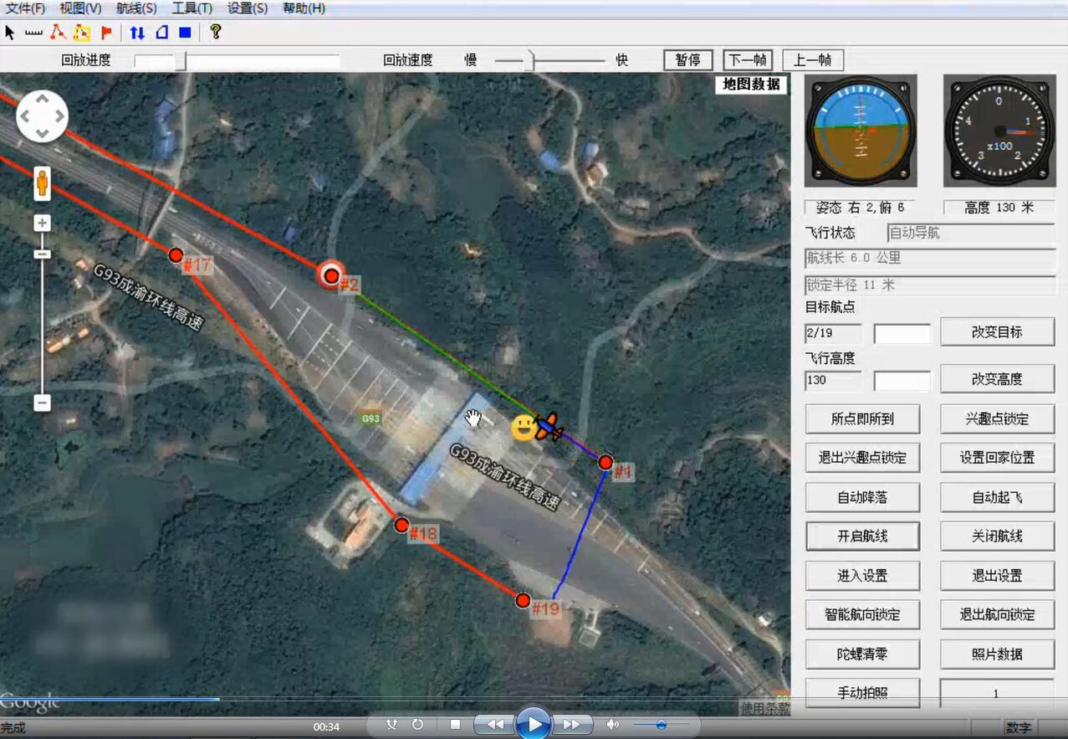
无人机空中执勤及应急事件解决方案
解决方案
2.3.无人机空中巡逻及事故应急服务
2.3.4高速例行巡线
飞行巡逻直线距离可达10km
空中不间断飞行巡逻续航时间≈50分钟
油电固定翼巡逻直线距离可达120km
空中不间断飞行巡逻续航时间≈180分钟

Slide 24
PART03
无人船航道执勤
应用方案

Slide 25

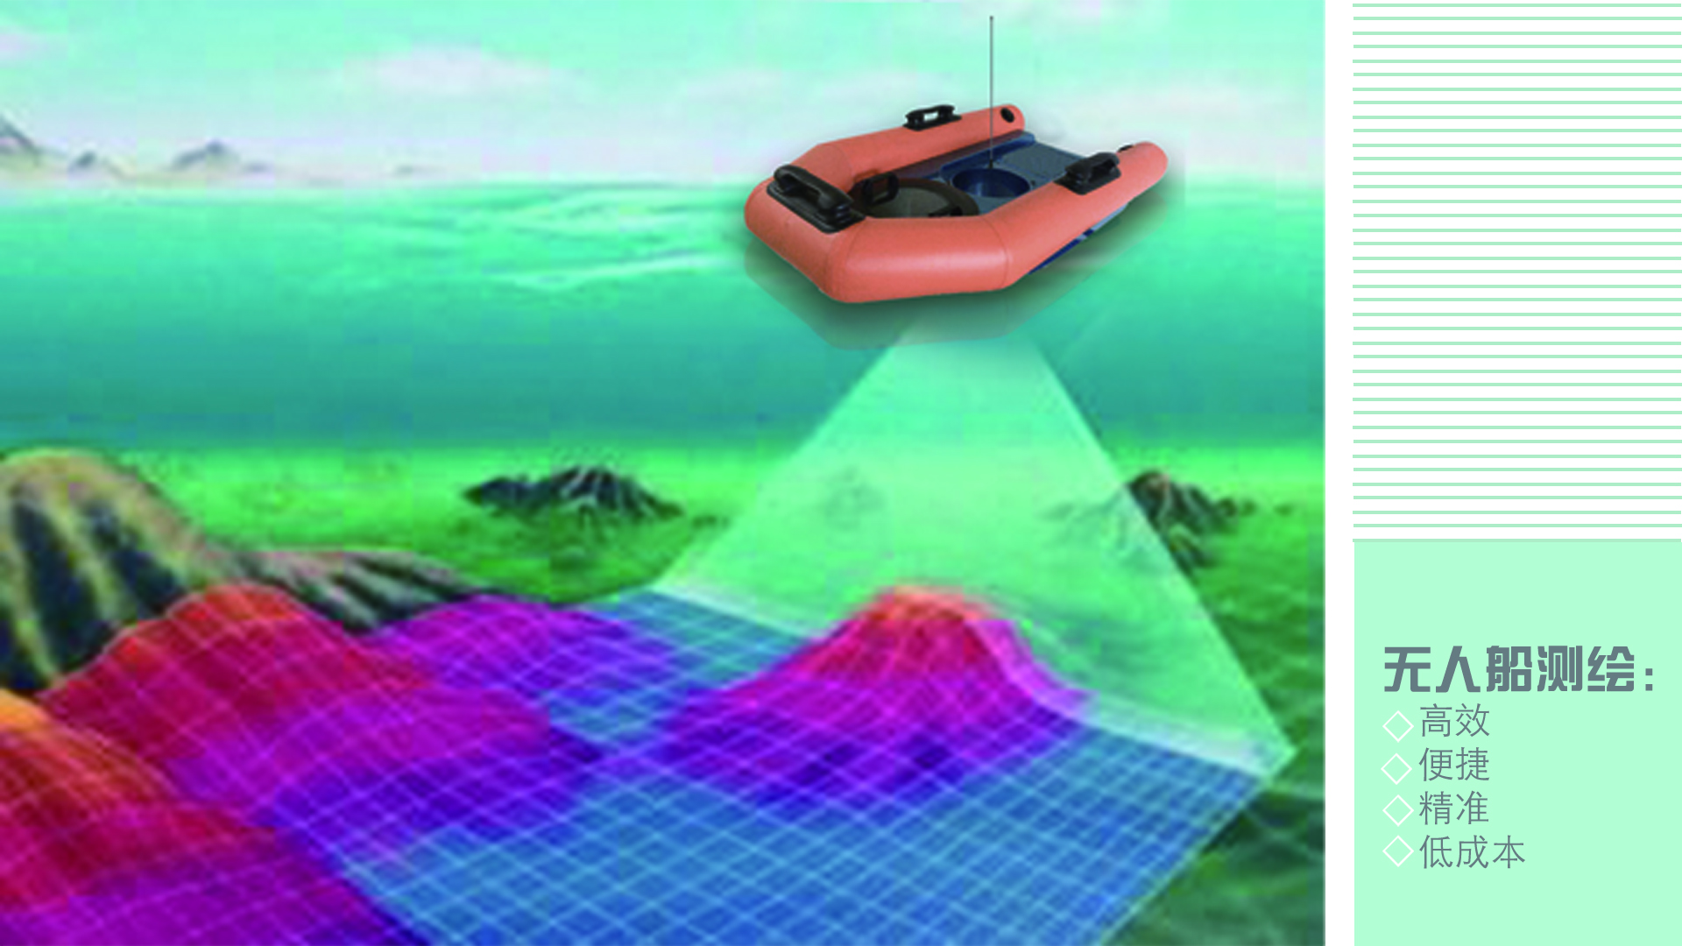
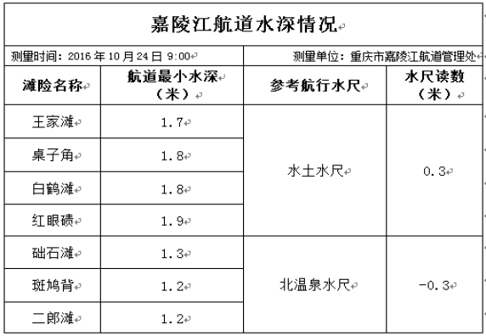
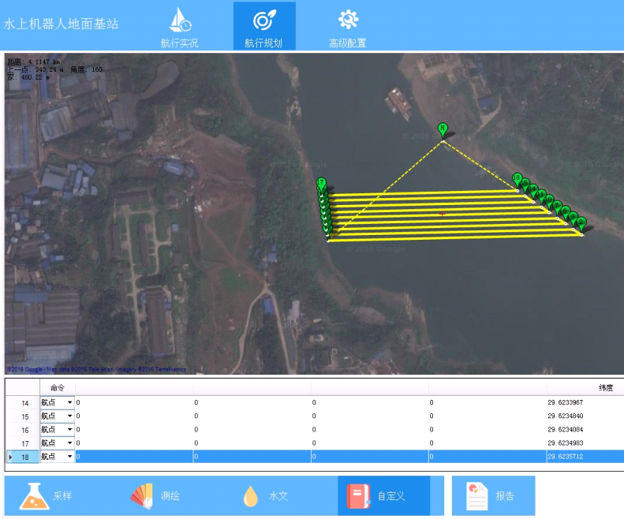
无人船港航执勤及解决方案
解决方案
3.1.1 航道全面测量
传统航道水深测量
无人船航道深度、水文实情自动测量
高效、精准、全面保障航道通行保障数据

Slide 26
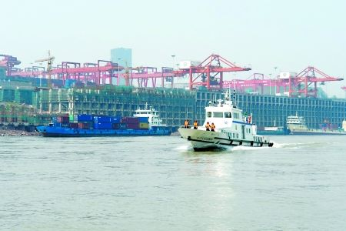
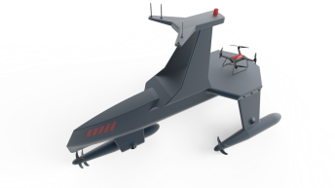
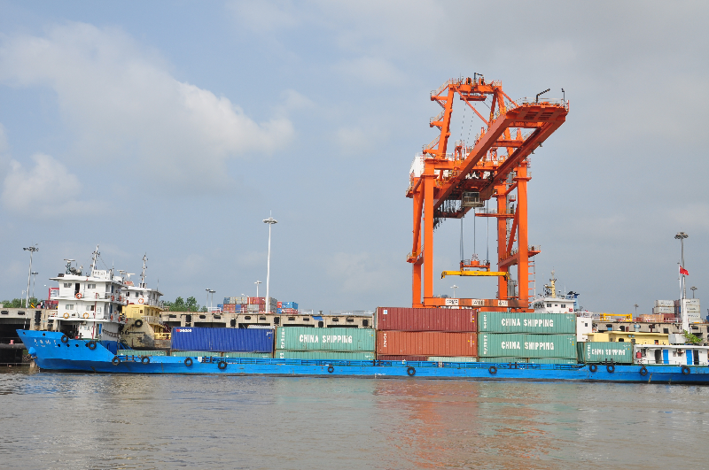


无人船港航执勤及解决方案
解决方案
3.1.2 航道、港口巡逻
无人船航道港口自动巡逻
环保、安全广播
远程监控、喊话、指挥

Slide 27
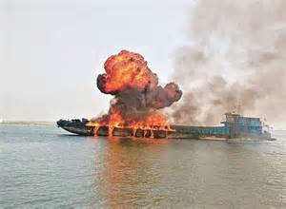
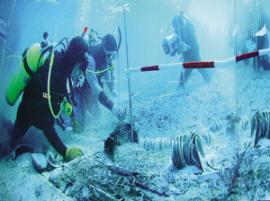
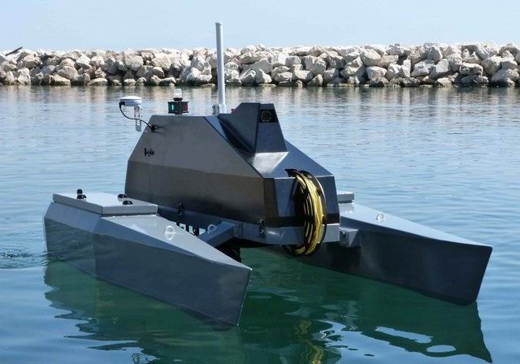
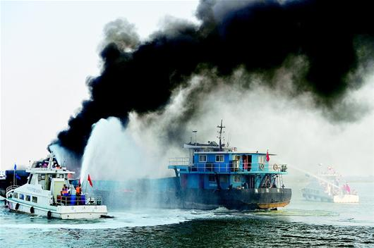
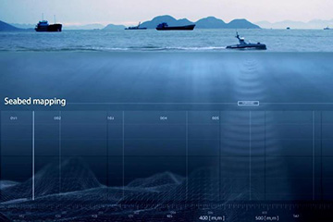
无人船港航执勤及解决方案
解决方案
3.1.3 航道应急事件水上勘察、水下打捞
应急事件代理潜水员、水下扫描打捞
人身安全风险事件、无人船近距侦查

Slide 28
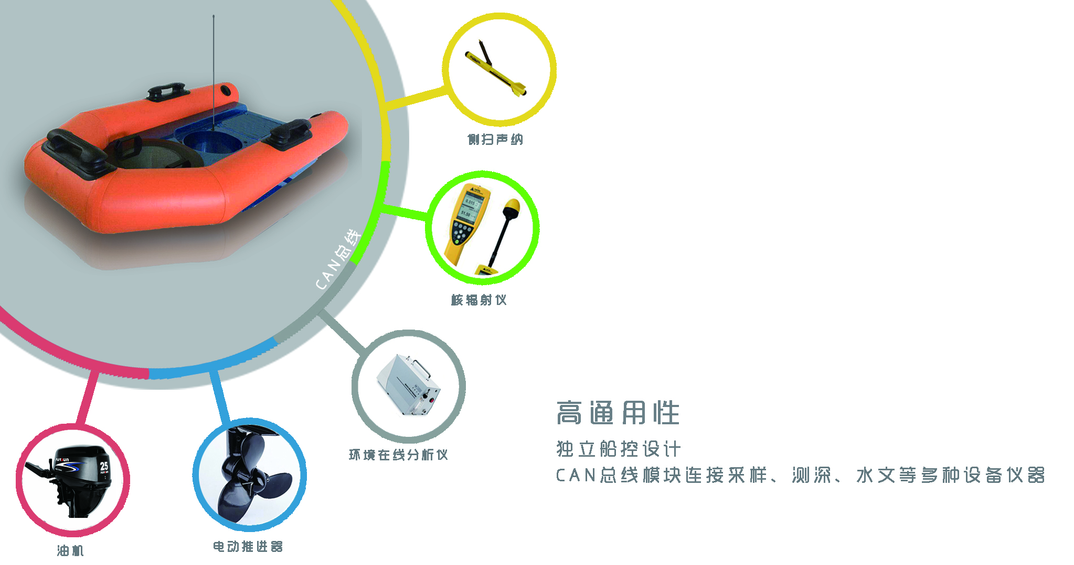
无人船港航执勤及解决方案
解决方案
3.2.1 技术实现 Ploto无人船平台

Slide 29

无人船港航执勤及解决方案
解决方案
3.2.2 技术实现 Gaea无人船平台

Slide 30
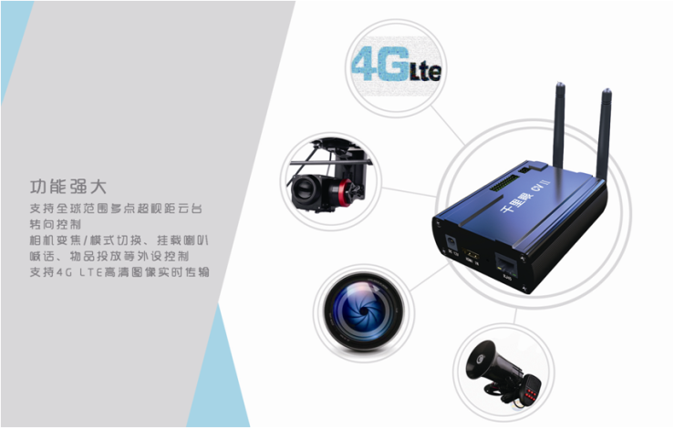

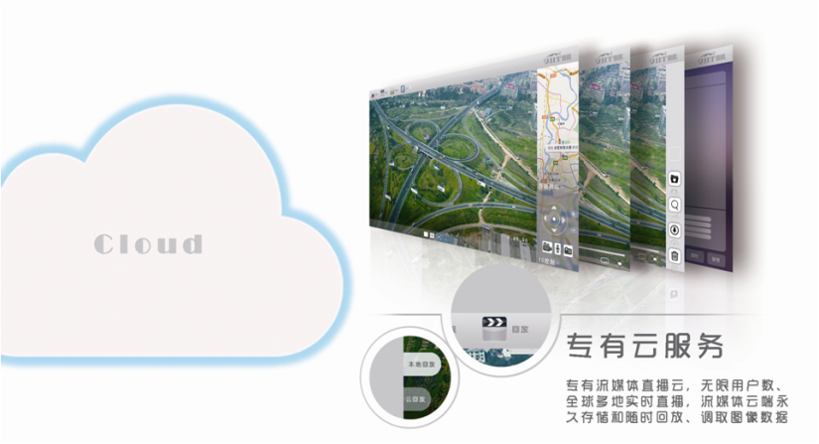
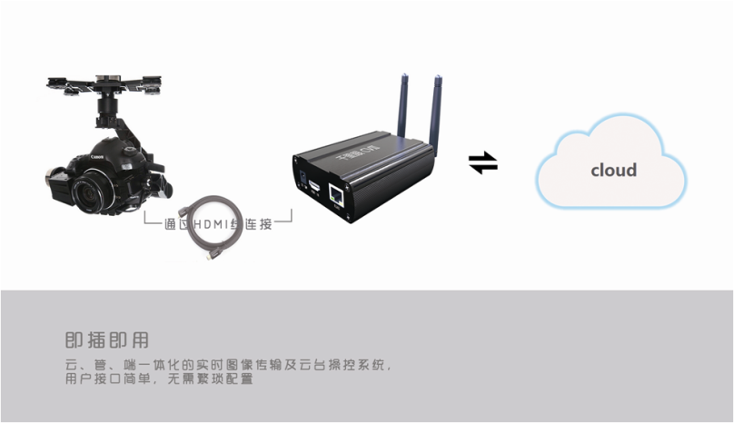


无人船港航执勤及解决方案
解决方案
3.2.3 技术实现 水面超视距实时监控云系统

Slide 31
THANKS
重 庆 旺 山 实 业 有 限 公 司
CHONGQING WANGSHAN CO.,LTD

